Slide 1
PLANIFICACIÓN CLASES VIRTUALES HISTORIA, GEOGRAFÍA Y CS. SOCIALES 2°A-B SEMANA N° 31 FECHA : 26 al 30 de octubre 2020.
Colegio Jean Piaget
Mi escuela, un lugar para aprender y crecer en un ambiente seguro y saludable

Slide 2
ASIGNATURA /CURSO | Historia, Geografía y Cs. Sociales / 2°A-B
NOMBRE DEL PROFESOR/A | Daniela Carreño Salinas
OBJETIVO DE APRENDIZAJE PRIORIZACIÓN NIVEL 1 | OA14 Conocer, proponer, aplicar y explicar la importancia de algunas normas necesarias para: cuidarse, cuidar a otros y evitar situaciones de riesgo (como seguridad vial, vías de evacuación, adaptaciones para discapacitados, zonas de silencio); organizar un ambiente propicio al aprendizaje y acogedor para todos (por ejemplo, respetar los turnos, cuidar el espacio y las pertenencias comunes y de sus pares, etc.); cuidar el patrimonio y el medioambiente.
INDICADORES DE EVALUACIÓN PARA OA | Reconocen normas establecidas para cuidar el medioambiente. Proponen normas para cuidar el patrimonio y el medioambiente. Identifican problemas ambientales de su entorno y definen acciones para asumir a nivel individual y para promover en la comunidad. Ilustran ejemplos concretos de cuidados del medioambiente.
CONTENIDO /HABILIDADES | Cuidando el medioambiente / Pensamiento temporal y espacial. b. Aplicar conceptos relacionados con el tiempo (días, semanas, meses, años, antes, después). Obtener información explícita sobre su entorno a partir de fuentes orales y gráficas dadas (narraciones, fotografías, medios audiovisuales), mediante preguntas dirigidas.
OBJETIVO DE LA CLASE | Reconocer y proponer normas para el cuidado del medioambiente e identificar problemas ambientales de su comunidad proponiendo soluciones.
EVALUACIÓN | Responder ticket de salida y enviar a daniela.carreno@colegio-jeanpiaget.cl o al wsp +569 41745325 el día viernes 30 de octubre.

Slide 3
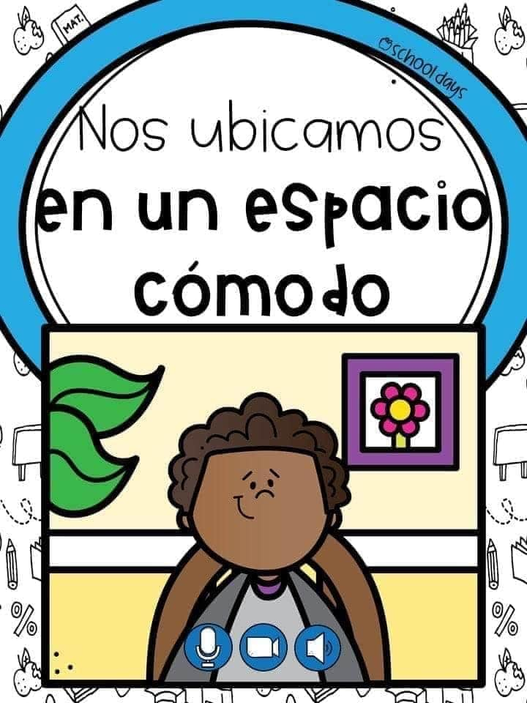

Slide 5
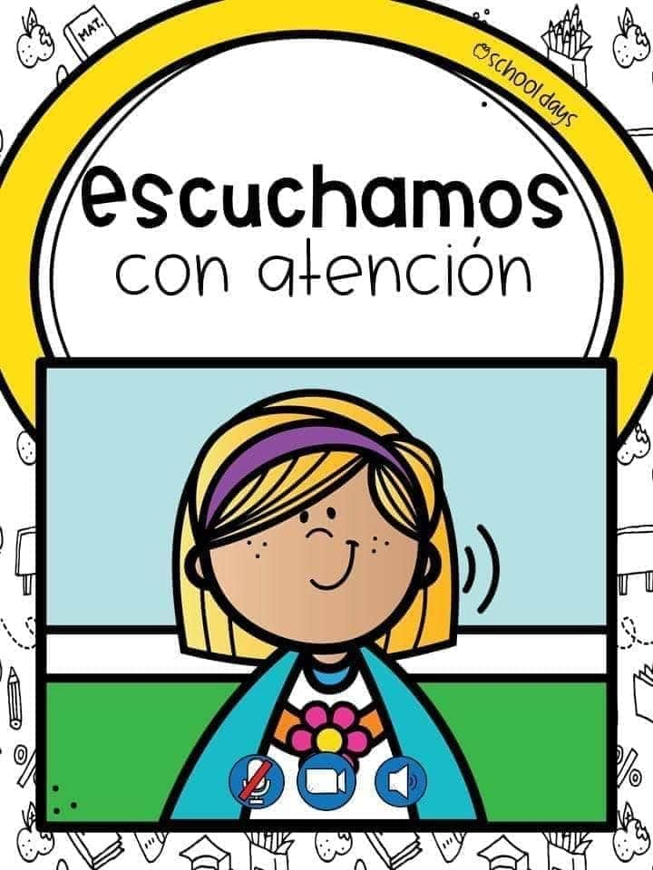
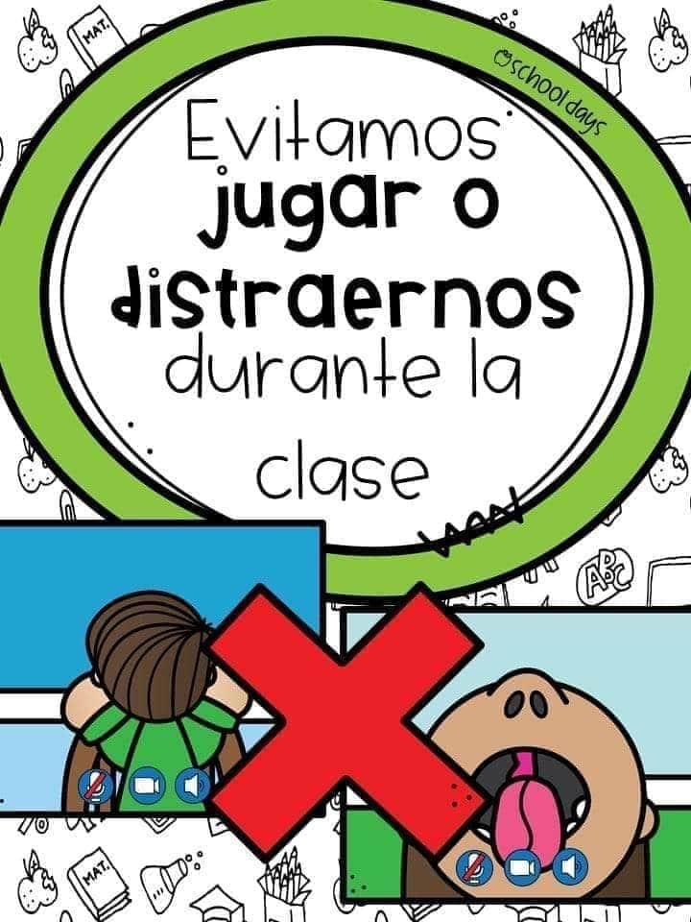

Slide 6
Importante:
Cuándo esté la animación de un lápiz, significa que debes escribir en tu cuaderno
Cuándo esté esta animación de una cámara fotográfica, significa que debes mandar reporte sólo de esa actividad (una foto de la actividad)
Cuándo esté esta animación de un libro, significa que debes trabajar en tu libro de Historia.
Cuándo esté esta animación de un signo de pregunta, significa que debes pensar y analizar, sin escribir en tu cuaderno. Responder de forma oral.

Slide 7
¿Recordemos?

Slide 8
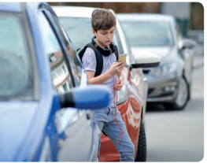

Slide 9
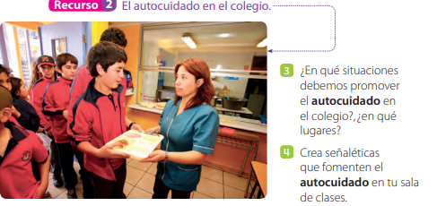

Slide 11
Cuidando el medioambiente
En la clase de hoy trabajaremos con:
Objetivo: Reconocer y proponer normas para el cuidado del medioambiente e identificar problemas ambientales de su comunidad proponiendo soluciones.

Slide 12
Observemos con mucha atención el siguiente video
https://www.youtube.com/watch?v=9qUoBvpFHXA

Slide 13
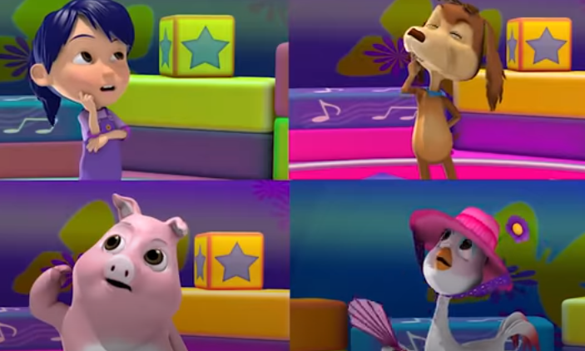
¿Para qué nos sirve reciclar?
Para cuidar el planeta
En tu localidad, ¿Existen espacios para reciclar?
¿Cómo ayudas a cuidar el planeta?

Slide 14
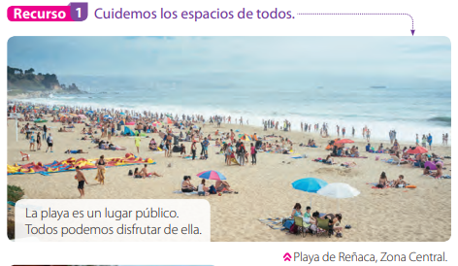
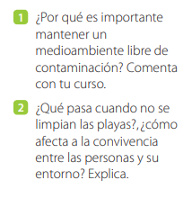
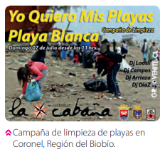
Abramos el libro en la página 44:
¿Qué consecuencias trae para la comunidad la existencia de espacios públicos dañados y/o sucios?

Slide 15
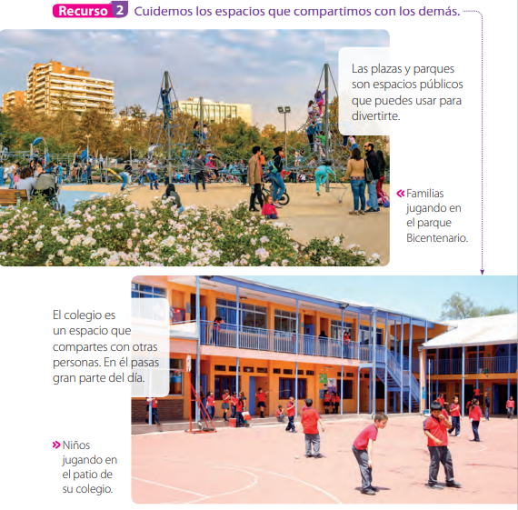
Abramos el libro en la página 45:
¿Por qué es importante cuidar los espacios públicos?

Slide 16
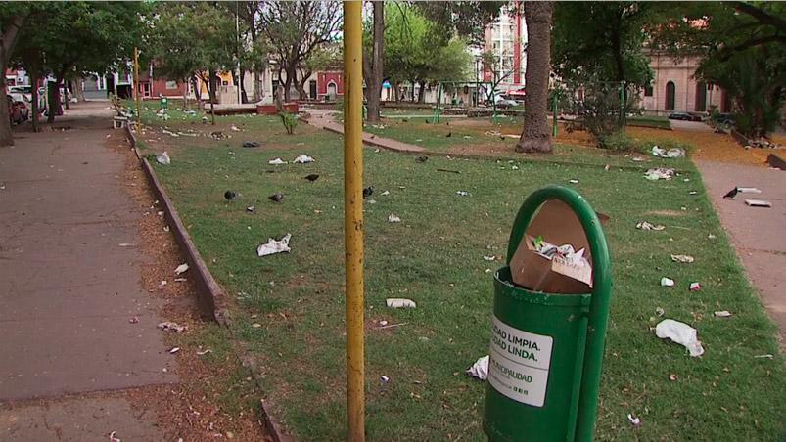
TICKET DE SALIDA
HISTORIA, GEOGRAFÍA Y CS. SOCIALES
SEMANA 30
Nombre: _______________________________________
En la imagen se presenta una situación en una plaza pública, ¿qué problema ambiental se observa? ¿Cómo podrías solucionar esta situación?
¿Qué norma crearías tú para cuidar nuestro entorno?

Slide 17
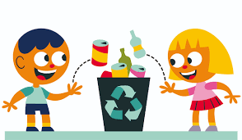
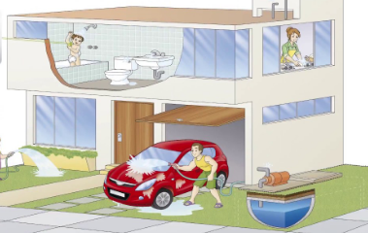
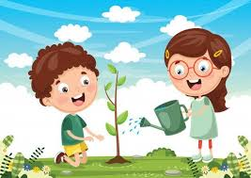
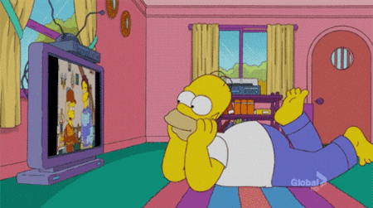
2) ¿Cuál de las siguientes normas ayudan a cuidar el planeta?

